Slide 1
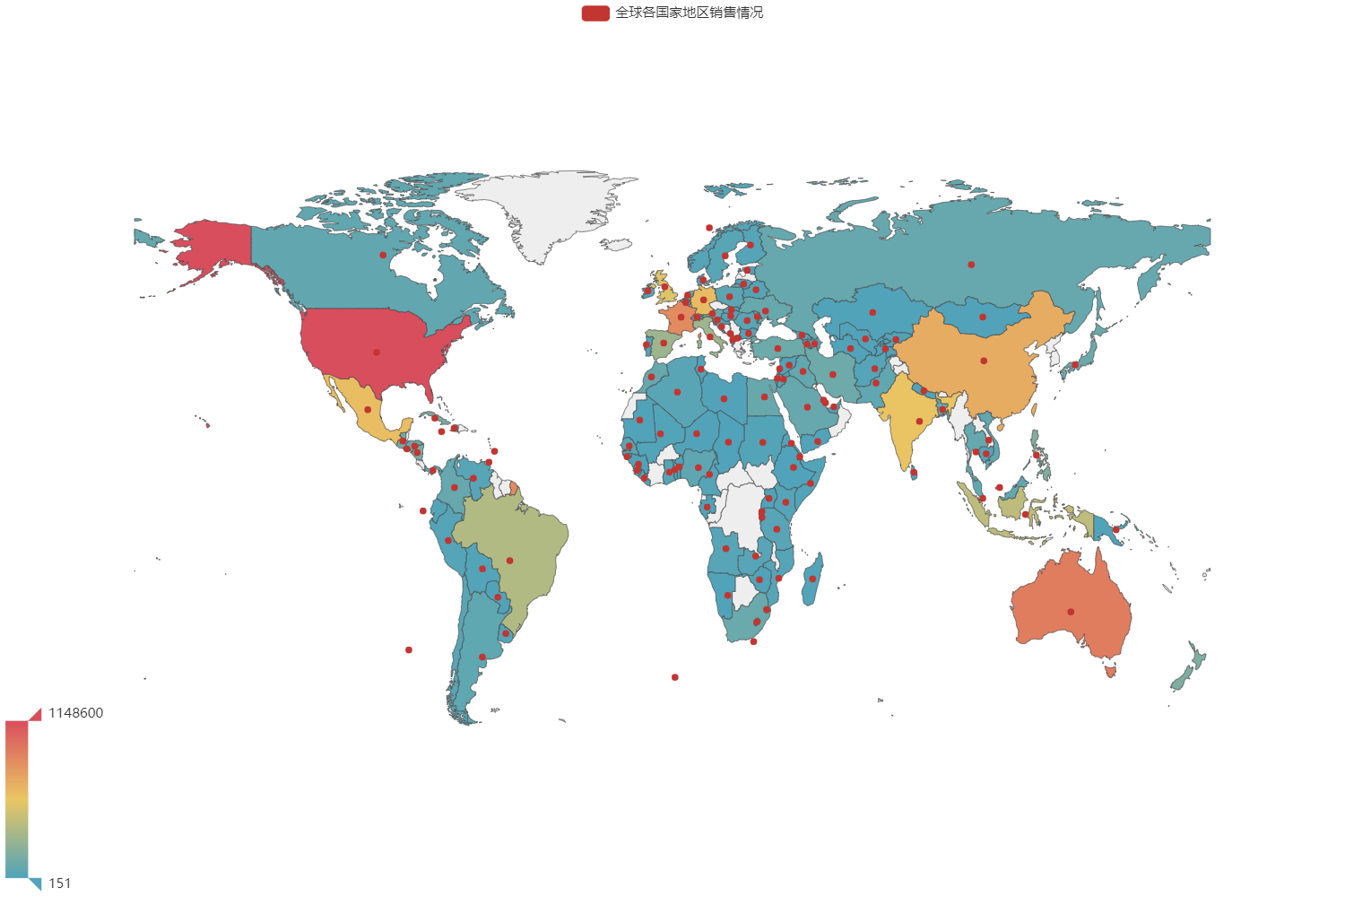
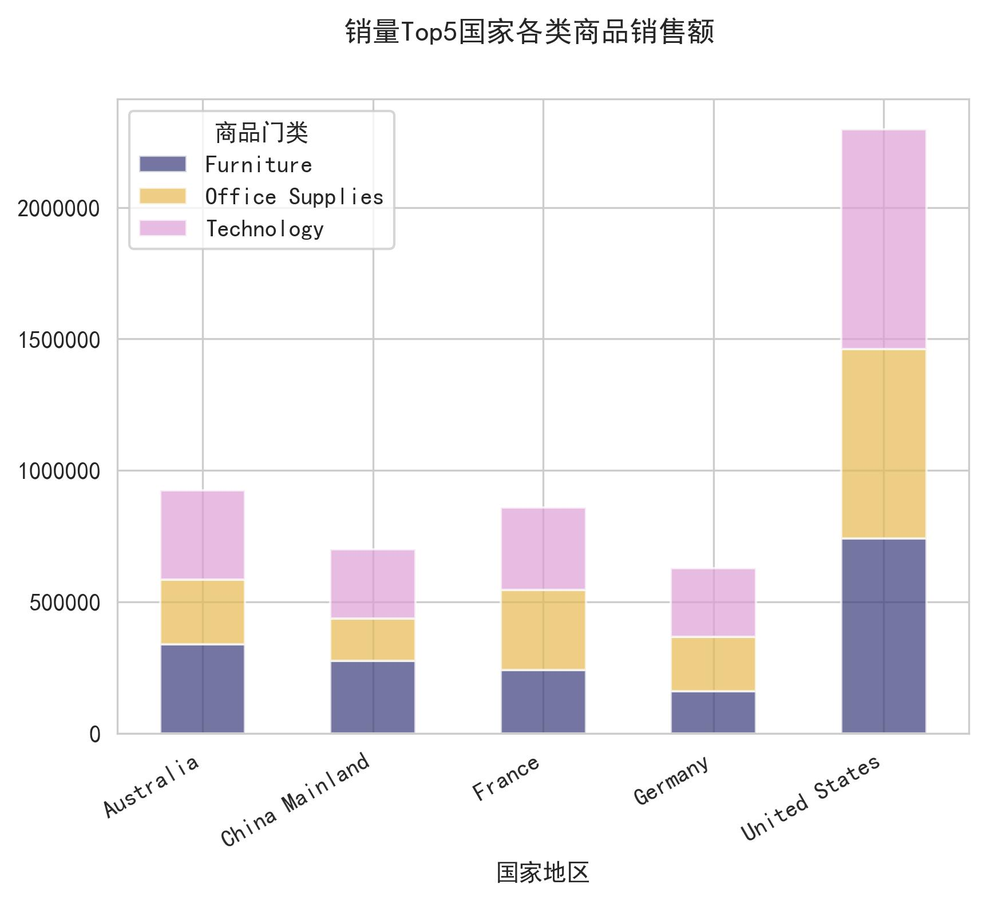
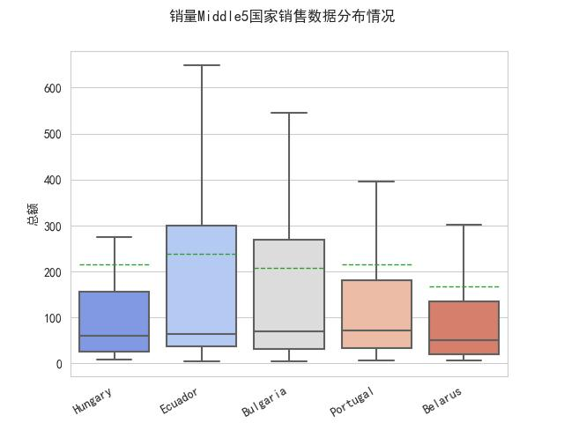
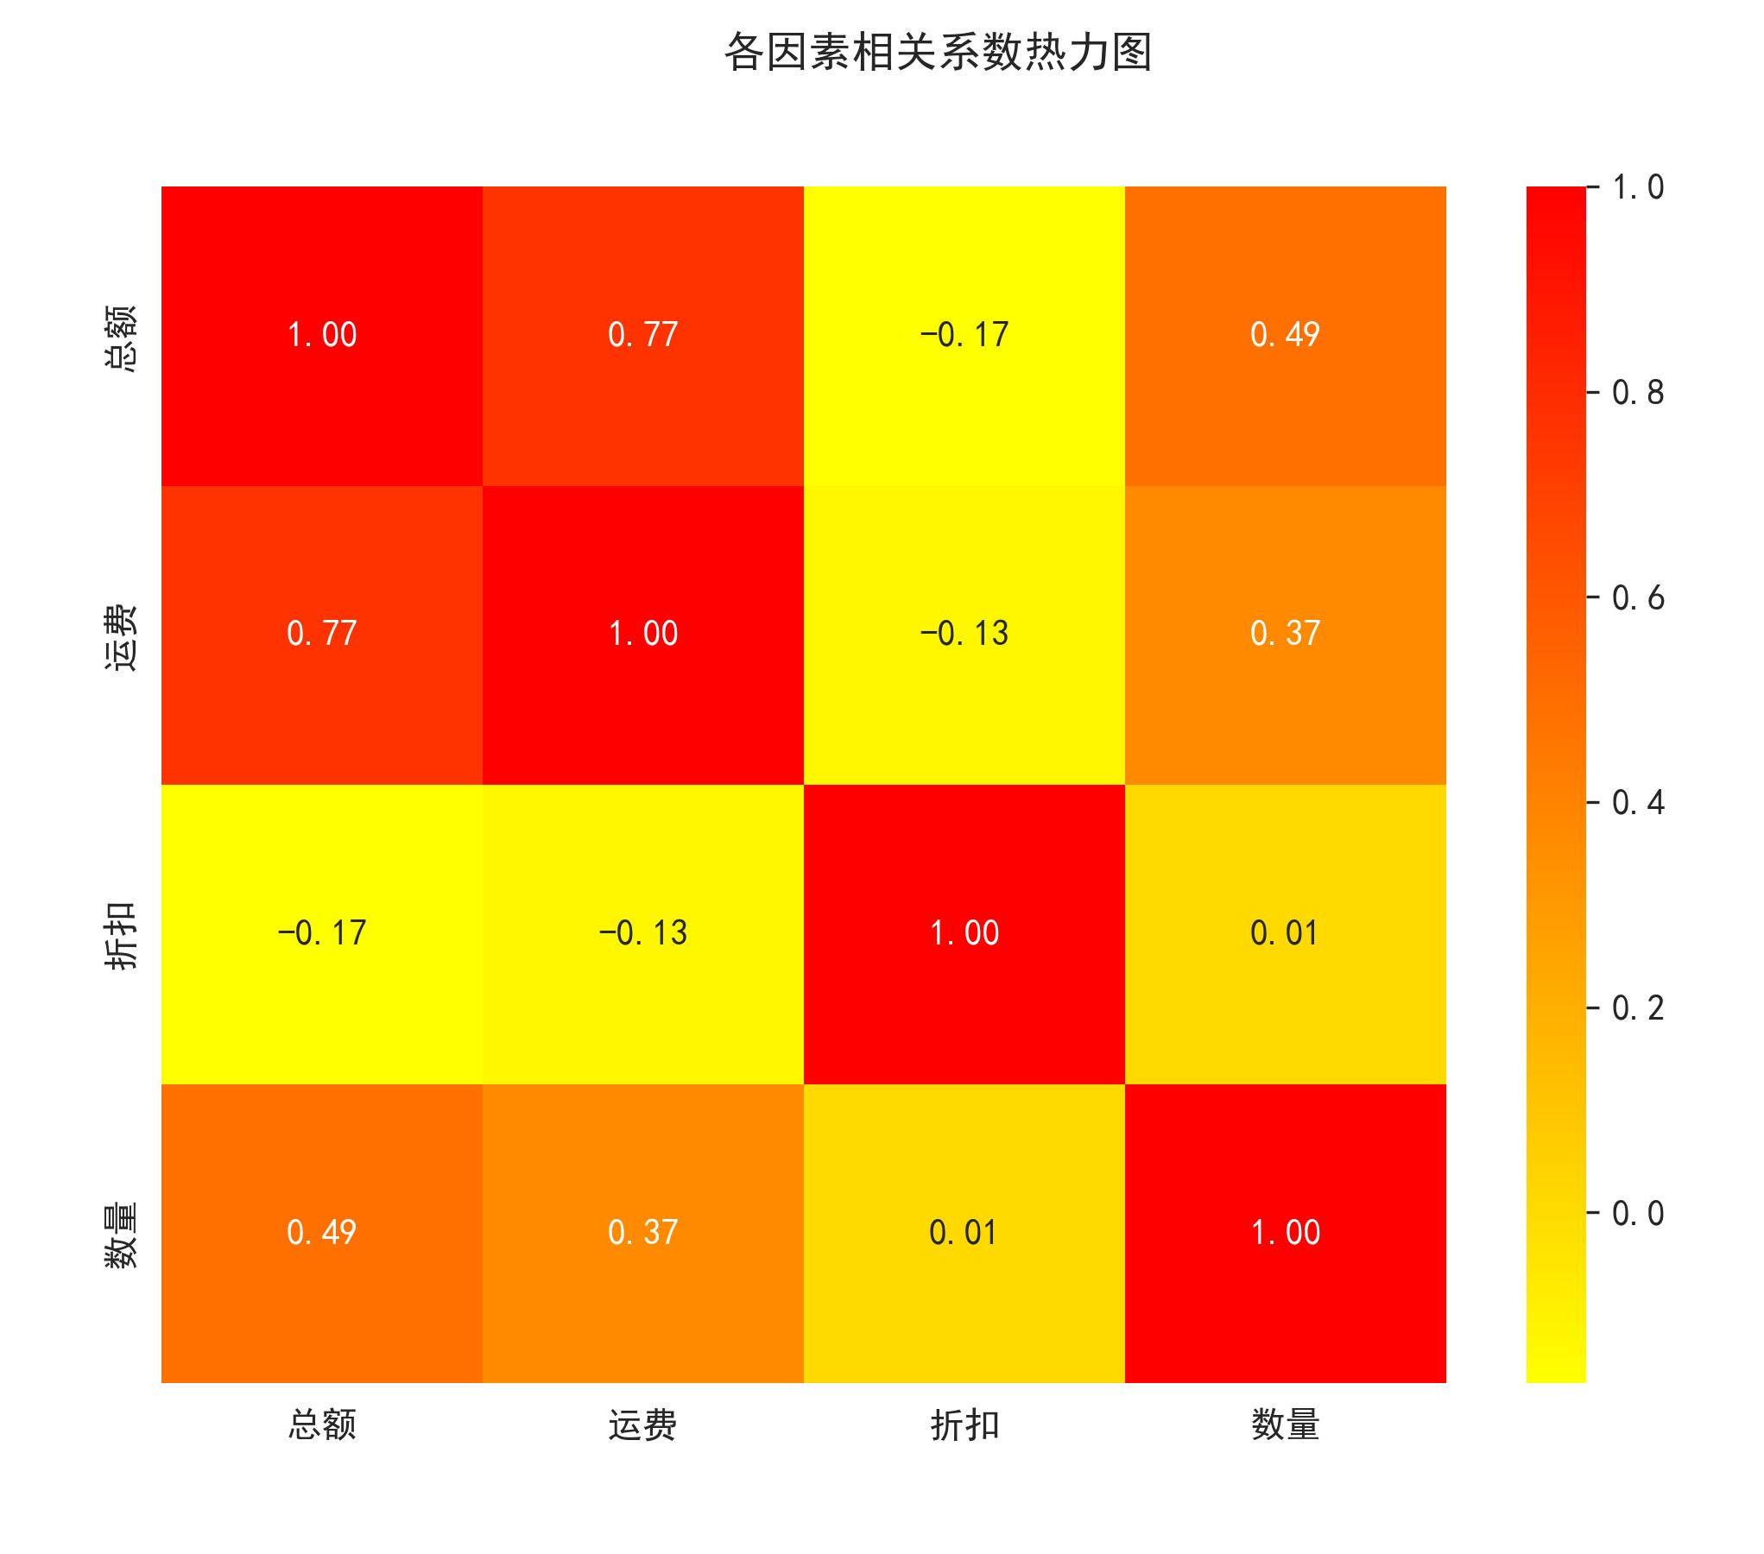
国际卖场销售数据分析及可视化
左上图：将销售订单按照国别聚类求和，使用第三方库Pyecharts将各个国家的销售总额以热力地图的方式呈现出来，直观展现公司在世界不同国家地区的销售情况
右上图：将销售订单按照国别聚类求和，再按总额排序切片，筛选出销售额排名前五的国家，使用seaborn按照不同商品类别做堆叠柱状图，对比各国家销售情况，左下图则筛选出销售额排名居中的五个国家，使用seaborn制作箱型图得到各个国家订单销售额分布情况
右下图：使用布尔掩码筛选出椅子类商品的销售数据，使用dataframe的corr()方法得到相关系数矩阵，再以热力图的形式直观的呈现各因素的相关性大小

Slide 2
Analysis and visualization of sales data in an international store

